Slide 1
جامعة جنوب الوادى
مشروع نظم المعلومات الادارية
(MIS)
ورشة عمل
ادخال درجات التحريرى المرصودة من خلال التصحيح الالكترونى
يونيو 2019

Slide 2
يتشرف فريق العمل بمشروع نظم المعلومات الإدارية(إم آي إس) بأن يقدم لجمهور المتعاملين مع نظام كنترول الرصد لدرجات الطلاب هذه الهدية
مع تزايد الإتجاه للتصحيح الإلكتروني بالجامعة. وتزايد الشكاوي من السادة الزملاء من الجهد والمشاكل المصاحبة لتجهيز أوراق إجابات الطلاب المعدّة للتصحيح الإلكتروني وترتيبها حسب أرقام الجلوس. وعملية إعادة التصحيح لبعض الأوراق. بالإضافة إلى مشاكل إعادة تجهيز ملفات الإكسل الصادرة من التصحيح الإلكتروني لتصبح جاهزة للرفع على النظام.
فقد وضع فريق العمل بمشروع نظم المعلومات الإدارية على عاتقه مسؤلية حل هذه المشكلة ، وعمل على ذلك على مدي العشرة شهور الماضية ليقدم اليوم هذا التعديل الجديد في نظام رصد لدرجات الطلاب ليتضمن رفع ملفات الإكسل الصادرة من التصحيح الإلكتروني بسهولة ويسر

Slide 3
لا يحتاج النظام الجديد ترتيب أوراق إجابات الطلاب
في حالة إغفال ماكينات التصحيح لبعض الأوراق ، فقط ضعها خلف آخر الأوراق وواصل سحب الإجابات
لا يحتاج إلى إعادة ترتيب أو تعديل ملفات الإكسل الصادرة من أجهزة التصحيح الإلكتروني

Slide 4
هذا هوجزء من نموذج لكشف رصد غير مرتب- صادر من التصحيح الإلكتروني
سوف تجدون الملف كاملا في هذا المجلد بإسم
رقم الجلوس | الدرجة
1926 | 26
1937 | 37
1938 | 38
1939 | 39
1940 | 40
1941 | 41
unsorted_electronic_degree_list.xlsx
وتلاحظ أن الملف محفوظا من التصحيح الإلكتروني على صيغة أكسل 2007 أو أعلى

Slide 5
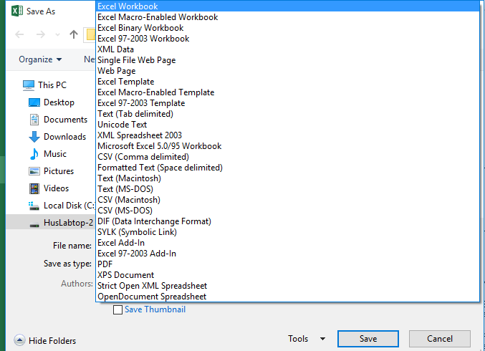
unsorted_electronic_degree_list.xlsx
وهو الخيار الأول في شاشة حفظ بإسم من برنامج إكسل

Slide 6
وإذا لم يكن كذلك قادما من التصحيح الإلكتروني، فقط إفتح الملف وأعد حفظه بالصيغة المطلوبة
....

Slide 7
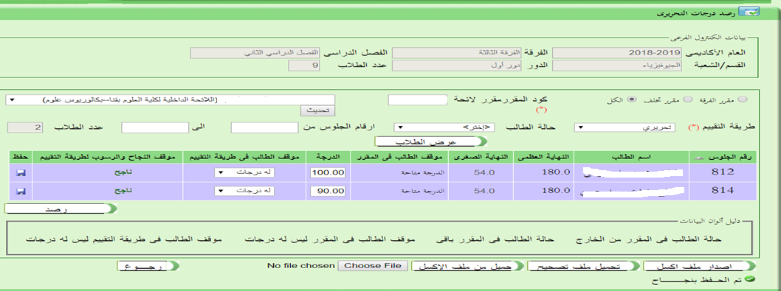
في شاشة رصد التحريري كان يوجد بالأسفل أيقونتان هما
إصدار ملف إكسل، والتي تستخدم في إستخراج كشف رصد لتحريري هذه المادة على وضعه الحالي
تحميل من ملف إكسل، والذي يستخدم في إعادة رفع الملف السابق بعد ملئه أو تعديله يدويا
قد أضفنا في المنتصف أيقونة جديدة هي : تحميل ملف تصحيح

Slide 8
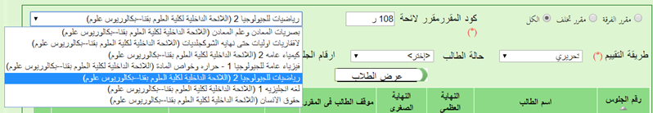
الآن في شاشة رصد التحريري ، إختر المقرر المطلوب إدخال درجات التحريري له
ينبغي تحري الدقة في هذه الخطوة ، فأنت تعلم معني إدخال درجات مقرر في موضع درجات مقرر آخر
الآن إجلب ملف الإكسل القادم من التصحيح الإلكتروني بالإيقونة
Choose file
ثم أطلب الأيقونة الجديدة : تحميل ملف تصحيح

Slide 9
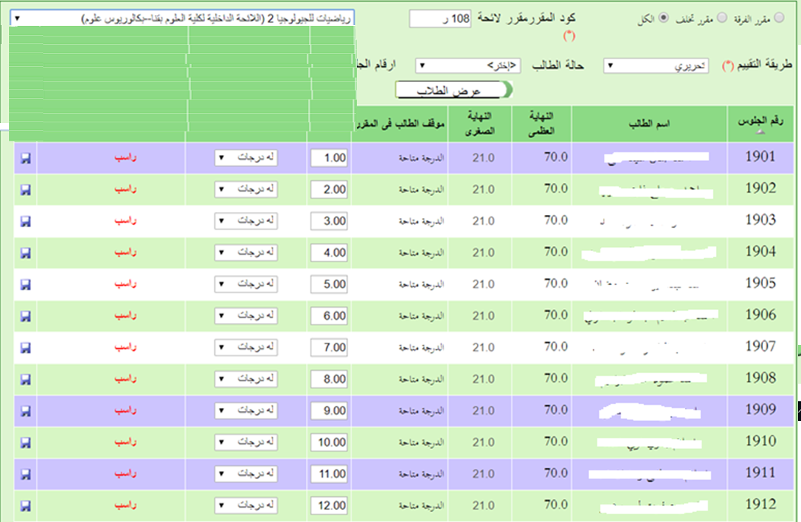
لقد تم تحميل الدرجات بنجاح

Slide 10
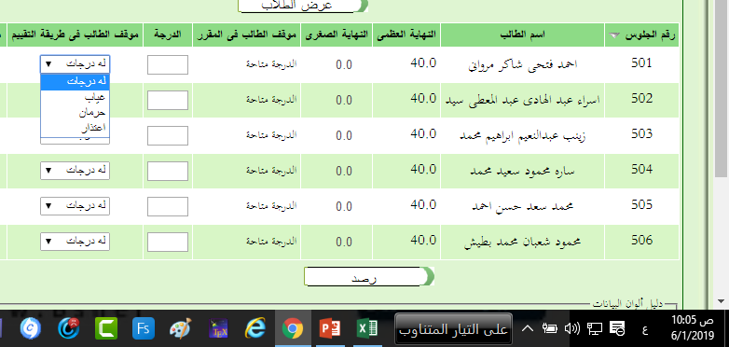
لا يمكن رصد الغياب والحرمان والإعتذار من خلال ما سبق ولعمل ذلك ، هناك طريقتان.
الأولى للمبتدئين وهي إدخاله من خلال شاشة الرصد بعد رفع ملف التصحيح الإلكتروني

Slide 11
أما الطريقة الثانية لرصد الغياب والحرمان والإعتذار فهي للمحترفين
وتتمثل في إصدار ملف إكسل من شاشة الرصد بعد رفع ملف التصحيح الإلكتروني
ثم إدخال علامات الرصد الغياب والحرمان والإعتذار خلال ملف الإكسل من خلال النسخ واللصق كما بالشكل
موقف الطالب فى المقرر | الدرجة | موقف الطالب فى طريقة التقييم
الدرجة متاحة | 10 | ط ل د
الغياب |  | غ
الاعتذار |  | ع
الحرمان |  | ح
يمكن الاستعانة بملف الإكسل المدرج في المجلد المرفق بإسم
somplic_cases.xlsx

Slide 12
ملحوظة هامة:
نظرا لاشتراط مركز التصحيح الإلكتروني لضرورة الترتيب بأرقام الجلوس للأوراق، وذلك لسهولة المراجعة،
وتماشيا مع التعديل الجديد ، ولتسهيل العمل، فقد تم الاتفاق على إتاحة خيار تقسيم الدفع الكبيرة العدد إلى أجزاء لنحو مائة ورقة
ثم ترتيب كل جزء حسب رقم الجلوس على حده
وسحب كل جزء على أنه دفعة مستقلة
ثم تحميل ملفات الأجزاء على التتابع في نظام الرصد

